Slide 1
Работа с документами, подготовленными лицами и организациями, включенными в единый реестр иностранных агентов.
Опыт работы Муниципального бюджетного учреждения культуры «Ряжская центральная библиотека имени И. И. Макарова»

Slide 2
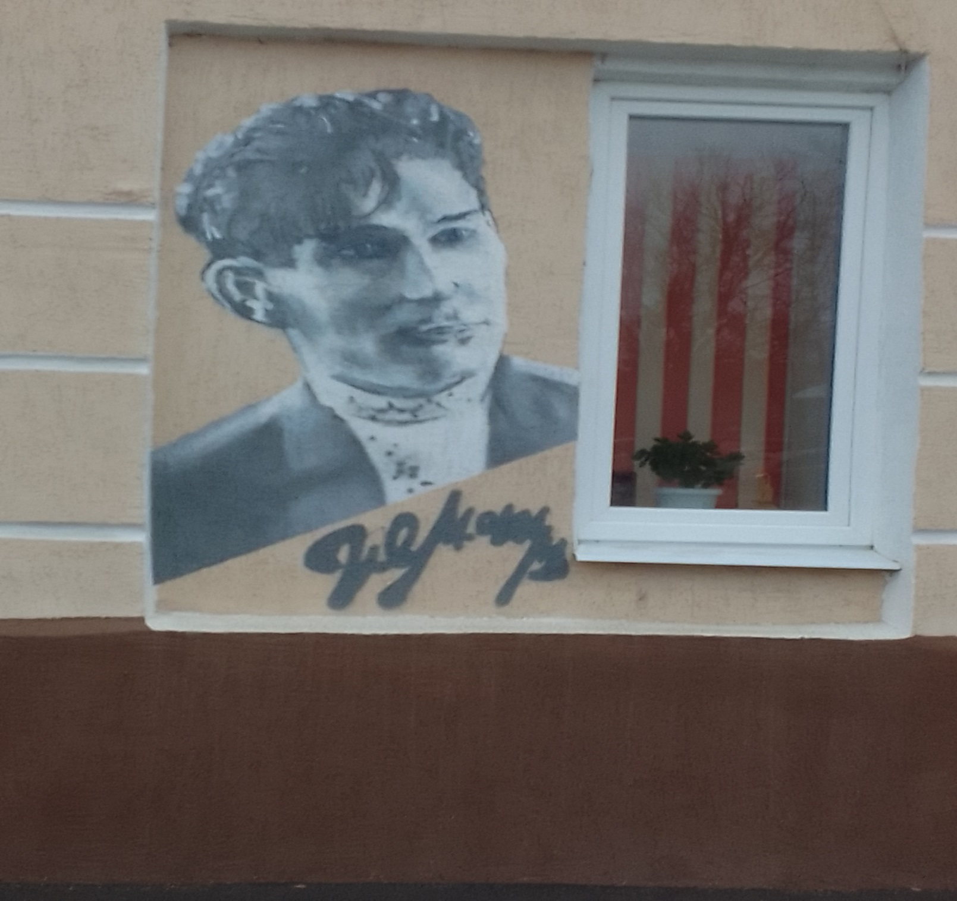

Slide 3
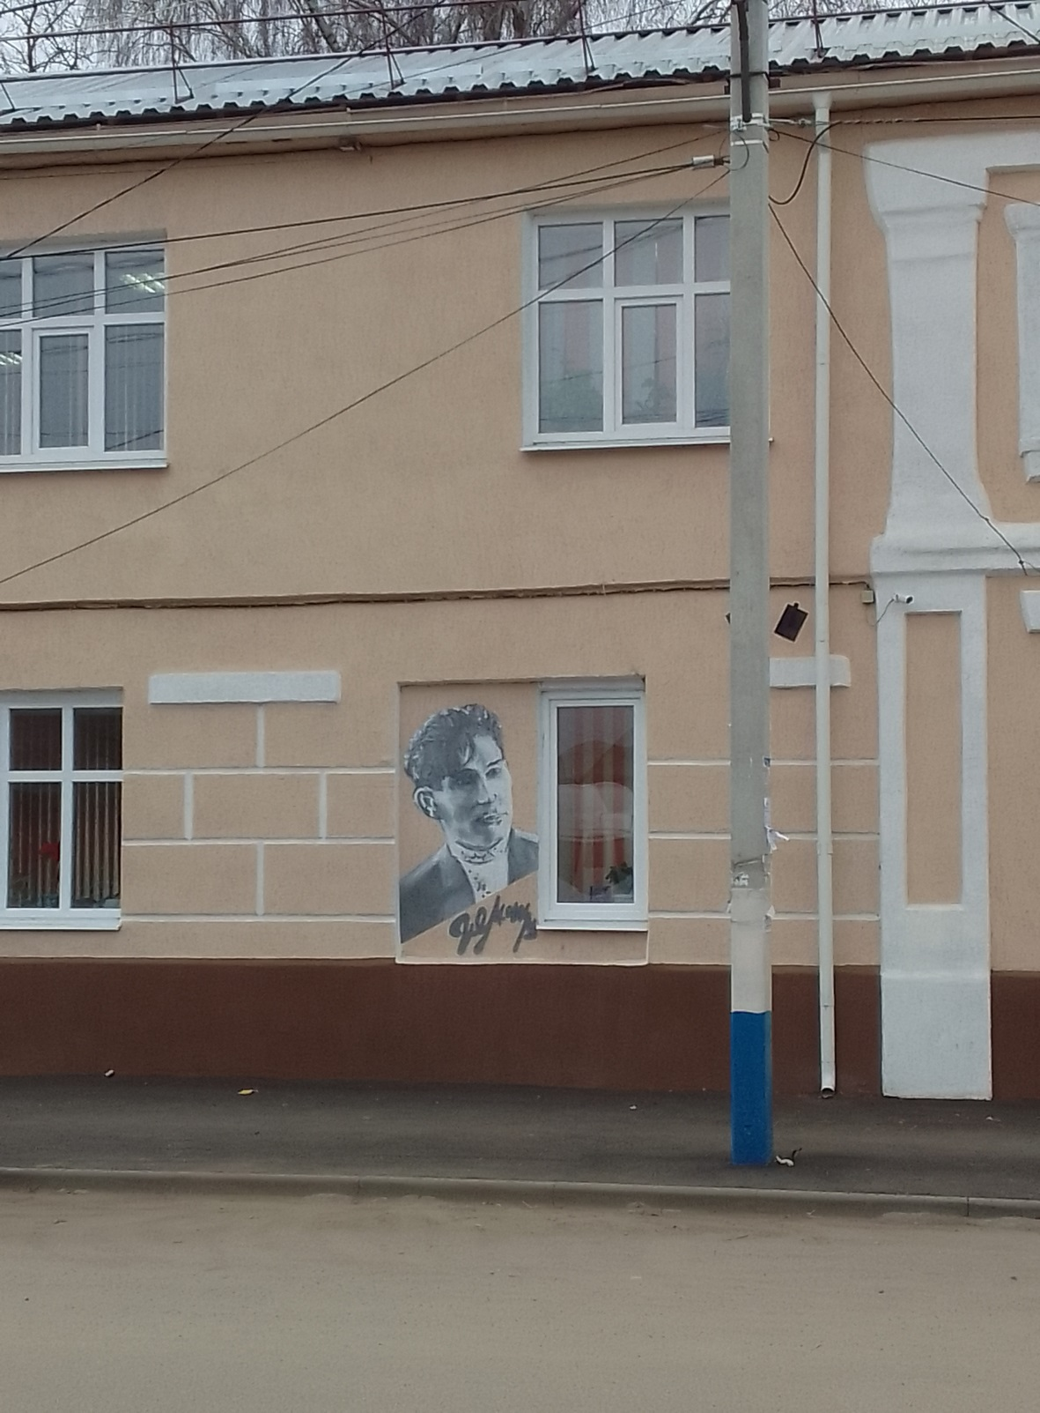
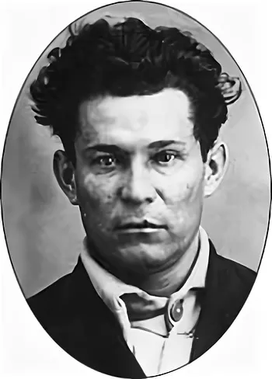
Иван Иванович Макаров

Slide 4
МБУК «Ряжская ЦБ им. И. И. Макарова»
Фонд (на 01.01.25 г.) | Поступило в фонд в 2024 г. | Количество пользователей | Количество посещений | Книговыдача
124980 (Из них книги - 113228) | 2991 экз. (Книги – 1882 экз.) | 14730 | 212450 | 399926
Основные источники комплектования
Федеральный бюджет | 171412 руб.
Муниципальный бюджет | 623274 руб. (Из них – 300000 тыс. на подписку)
Пожертвования | 149091 руб.

Slide 5
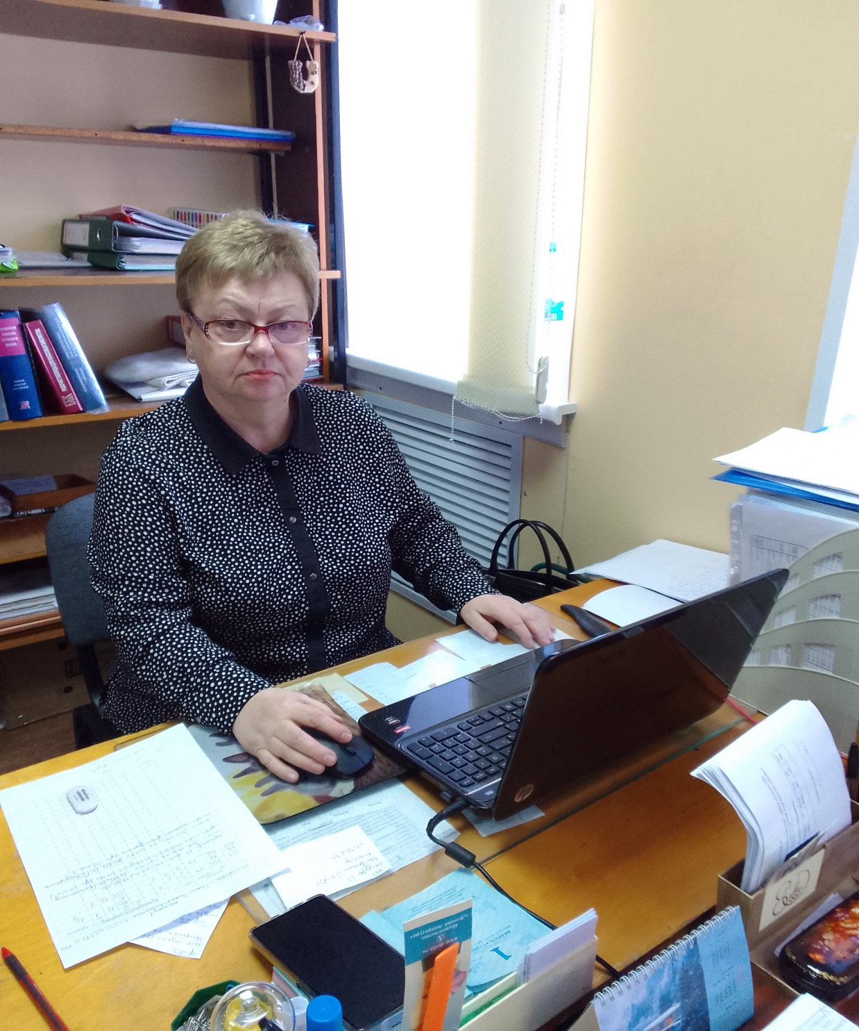
Зав. отделом ОКиО – Е. А. Караваева

Slide 6
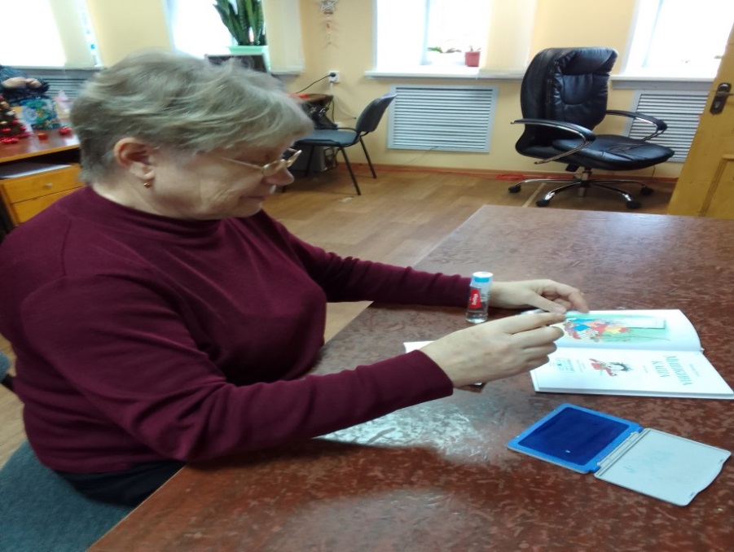
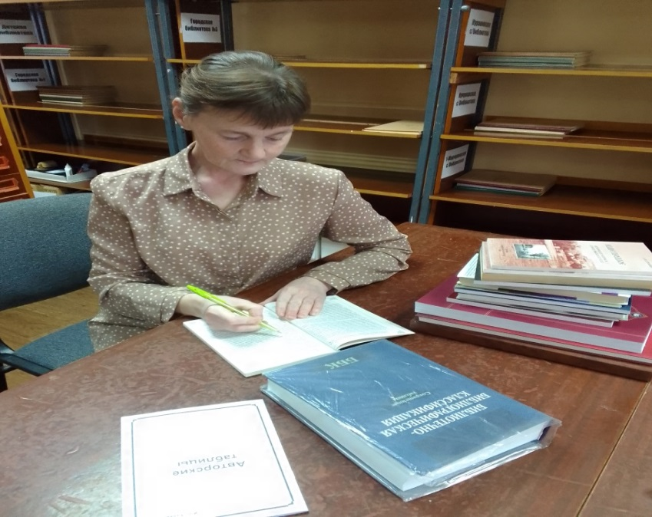
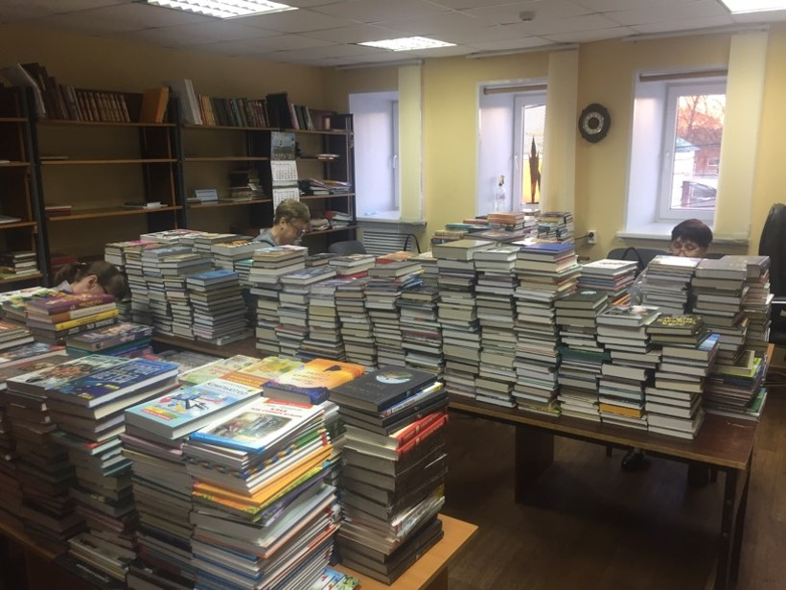
Гл. библиотекарь-систематизатор – Л. М. Ларионова
Ведущий библиотекарь – В. А. Огнёва

Slide 7
Электронный каталог

Slide 11
Федеральный Закон от 14.07.2022 г. №255-ФЗ “О контроле за деятельностью лиц, находящихся под иностранным влиянием”.
Федеральный Закон от 29.12.2010 г. №436-РФ “О защите детей от информации, причиняющей вред их здоровью и развитию”.
Приказ Минкульта РФ от 06.12.2019 г.№ 1905 “Об утверждении правил предоставления и размещения общедоступными библиотеками, находящейся в их фондах информационной продукции, содержащей информацию, запрещенную для распространения среди детей в соответствии с частью 2 статьи 5 ФЗ «О защите детей от информации, причиняющей вред их здоровью и развитию”.

Slide 12
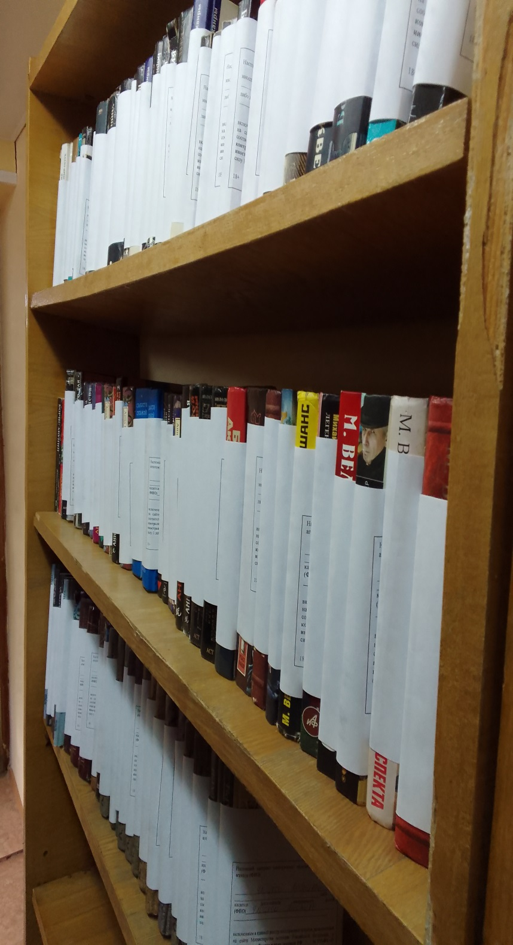
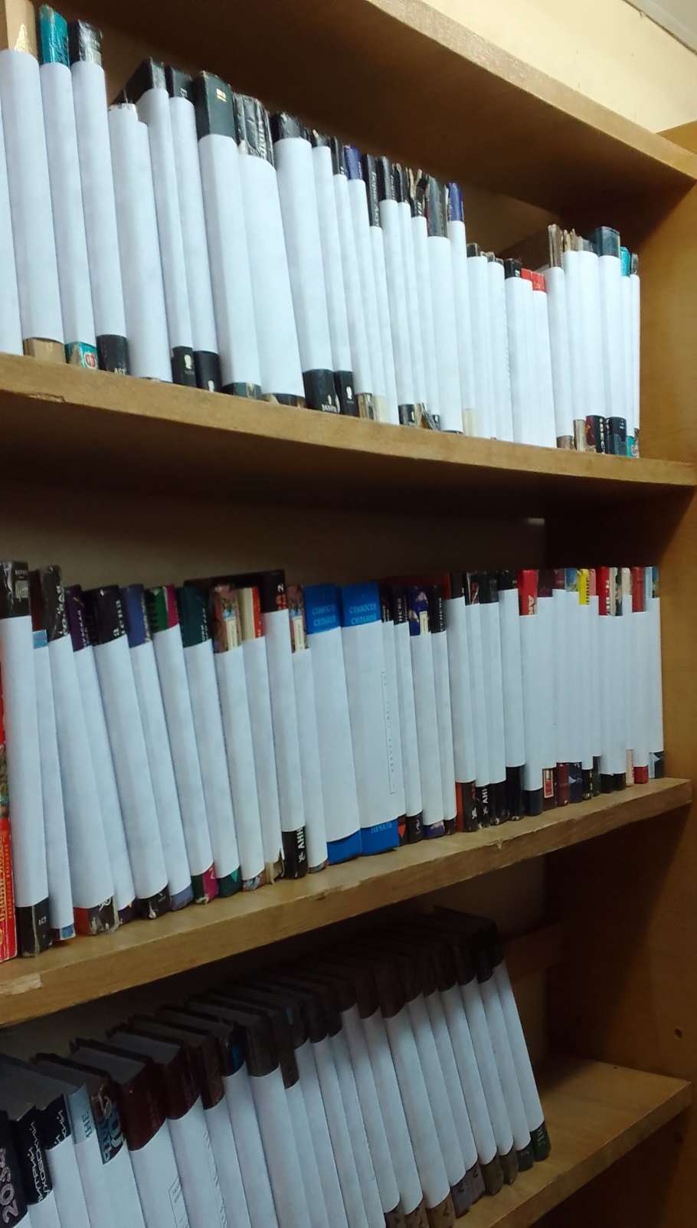
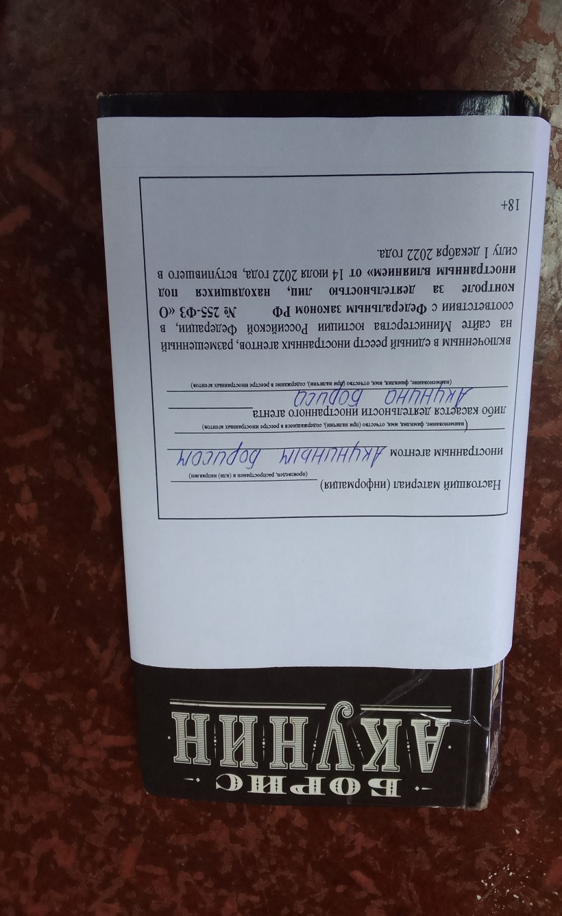

Slide 13
